Slide 1
第四章 第二讲
两个随机变量的函数的分布

Slide 2
二维离散型随机变量函数的分布
X
例2 设（X,Y）分布律为
Y
1
2
1
0
1/3
求 X+Y, X−Y ,XY及X/Y的分布.
2
1/3
1/3
解：先列出下表
P | 0 | 1/3 | 1/3 | 1/3
(X,Y) | (1,1) | (1,2) | (2,1) | (2,2)
X+Y | 2 | 3 | 3 | 4
X−Y | 0 | −1 | 1 | 0
XY | 1 | 2 | 2 | 4
X/Y | 1 | 1/2 | 2 | 1
于是X+Y的分布律为
X+Y | 2 | 3 | 4
P | 0 | 2/3 | 1/3
同理X-Y的分布律为
X−Y | −1 | 0 | 1
P | 1/3 | 1/3 | 1/3
XY及X/Y的分布律分别为
X/Y | 1 | 2 | 4
P | 0 | 2/3 | 1/3
XY | 1 | 2 | 4
P | 0 | 2/3 | 1/3

Slide 3
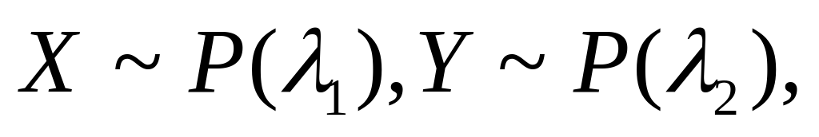
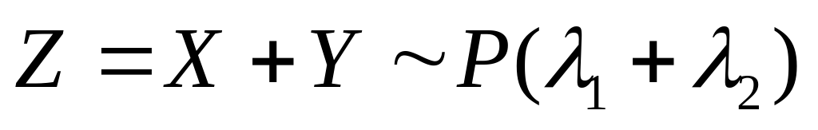
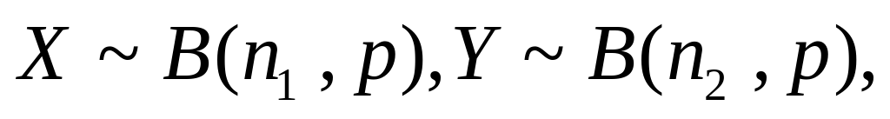
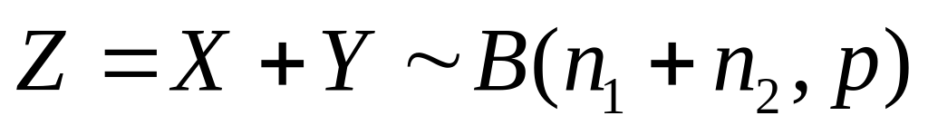
结论1： 且X与Y相互独立，
。
结论2： 且X与Y相互独立，
。

Slide 4
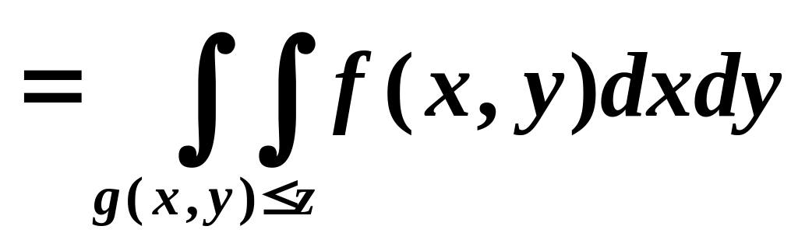
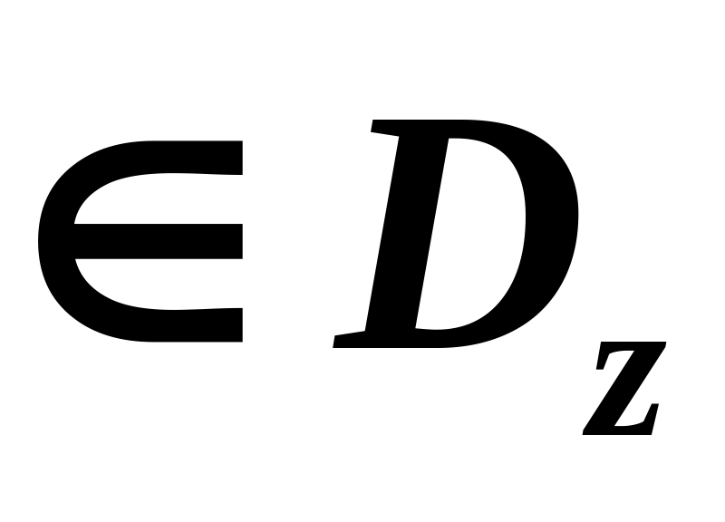
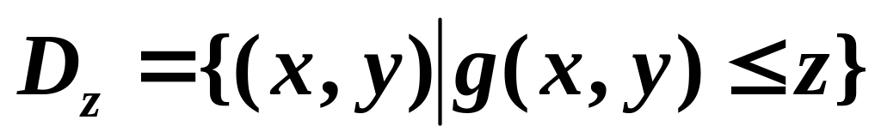
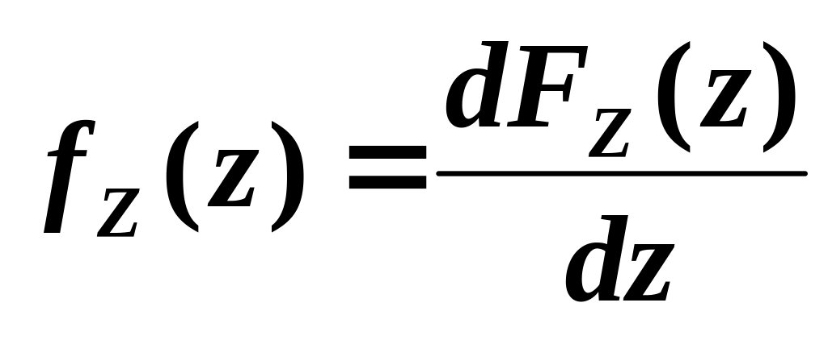
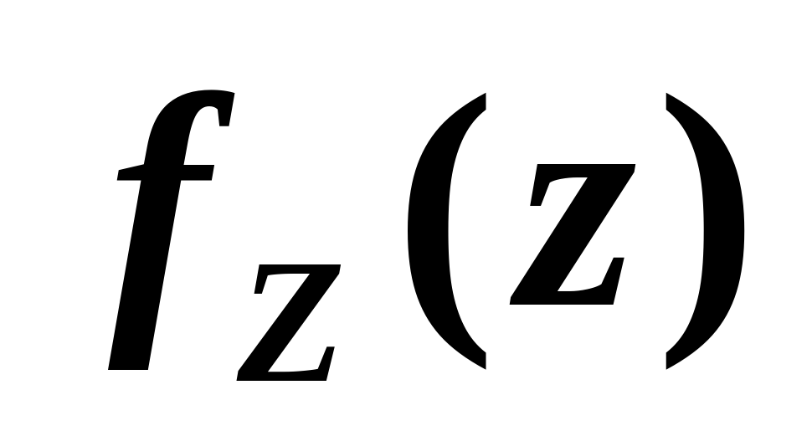
二维连续型随机变量的函数分布
设(X,Y)为连续型随机向量, 概率密度为f(x,y)，又Z=g(X,Y)
(g(x,y)为一已知的连续函数)。大部分情况下，Z是一连续型随机变量。
为求Z的概率密度，可先求出Z的分布函数
求解过程中，关键在于将事件{Z≤z}等价地转化为用(X,Y)表示的事件{g(X,Y) ≤z}={(X,Y) },其中 .
即首先找出上式右端的积分区域D_{z}.如果求得了F_{Z}(z) ,那么可通过 求出Z的概率密度 .

Slide 5
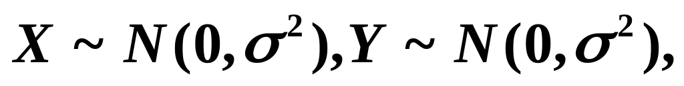
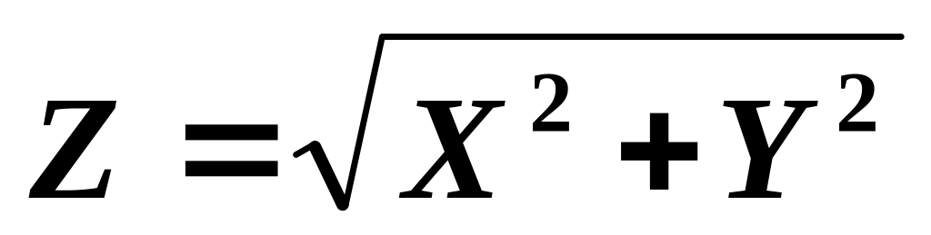
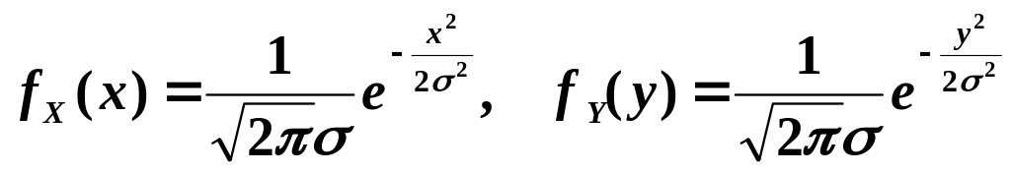
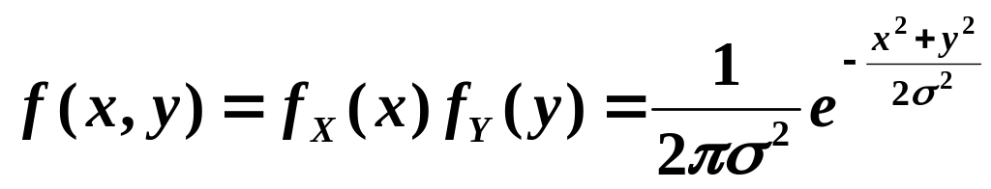
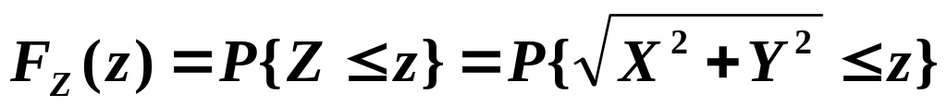
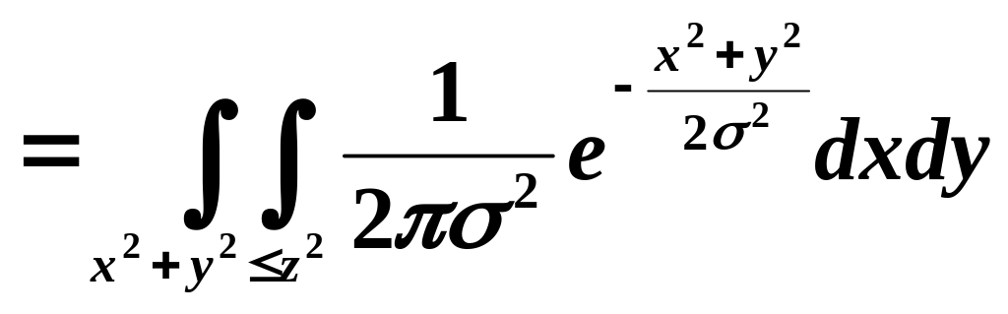
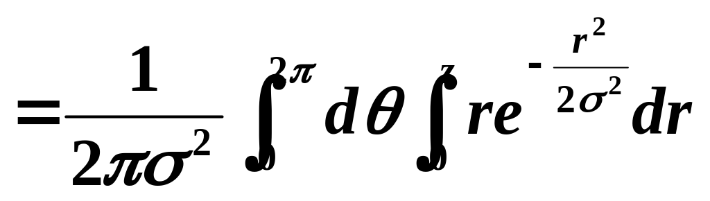
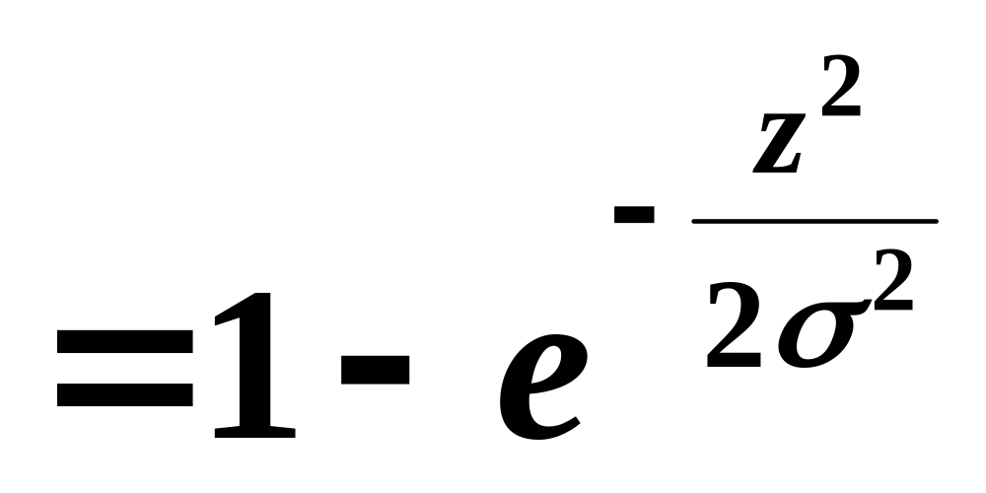
例7 设 且X与Y相互独立，
求 的概率密度。
X和Y的概率密度分别为
解
由于X与Y相互独立，于是(X,Y)的概率密度为
先求Z的分布函数:
当z<0时 F_{Z}(z)=0
当z≥0时

Slide 6
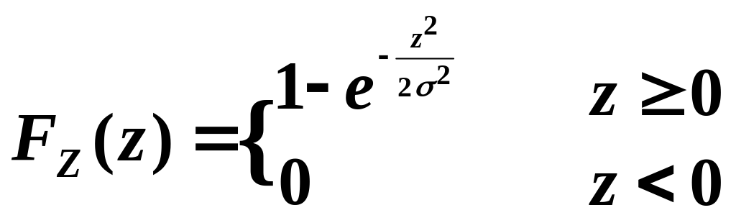
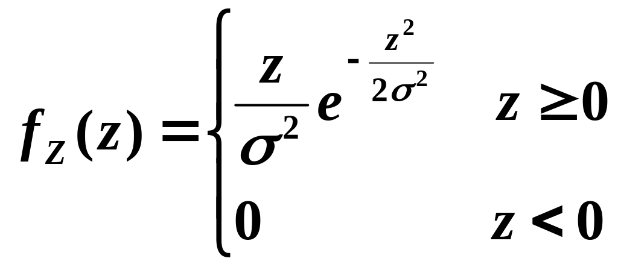
所以
于是可得 的概率密度

Slide 7
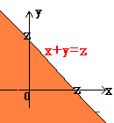
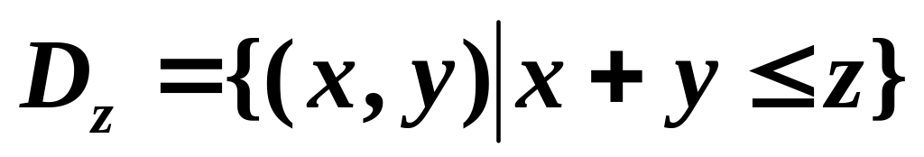
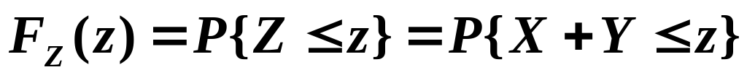
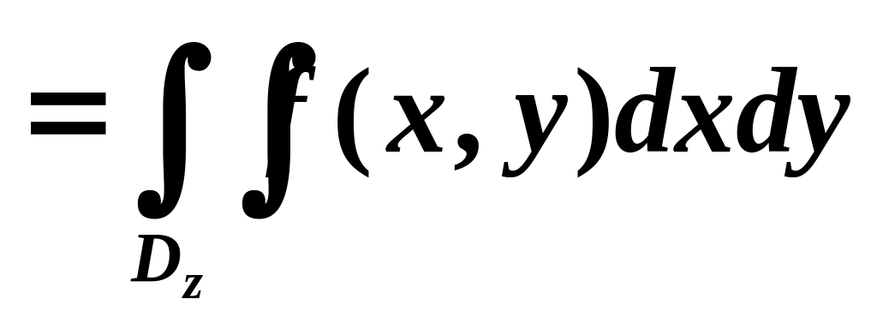
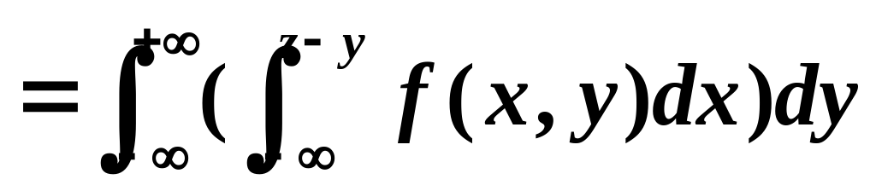
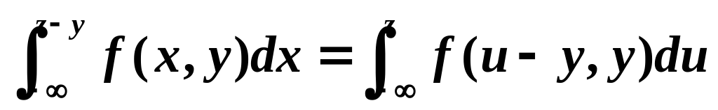
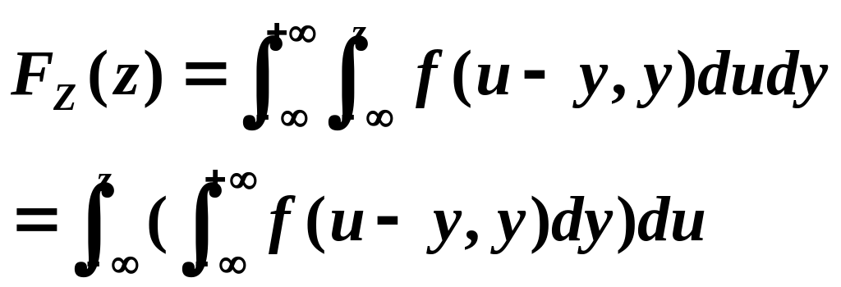
几个常用函数的密度函数
(1) 和的分布
设(X,Y)的联合概率密度为f(x,y),
求Z=X+Y的概率密度.
令 ，则Z的分布函数为
令x+y=u得
于是：
对z求导，得Z的概率密度为

Slide 8
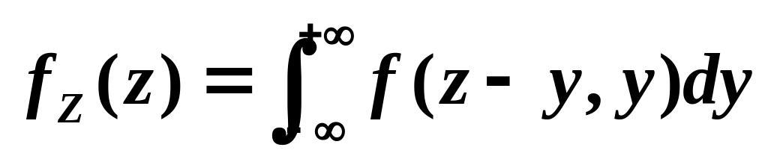
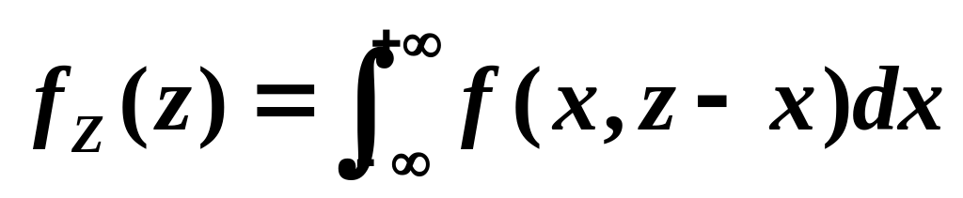
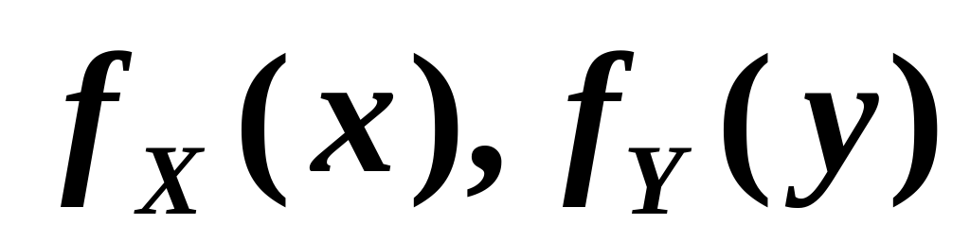
对z求导，得Z的概率密度为
由X与Y的对称性，又可得
当X与Y相互独立时，有
其中 分别是X和Y的密度函数.
卷积公式

Slide 9
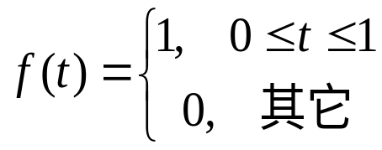
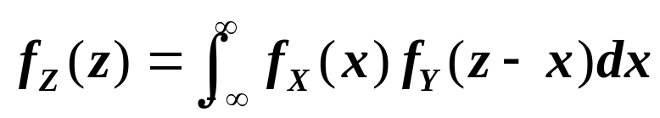
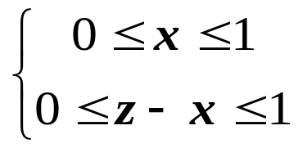
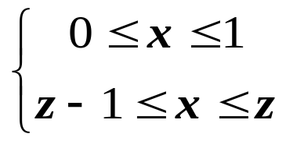
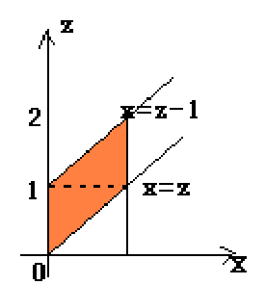
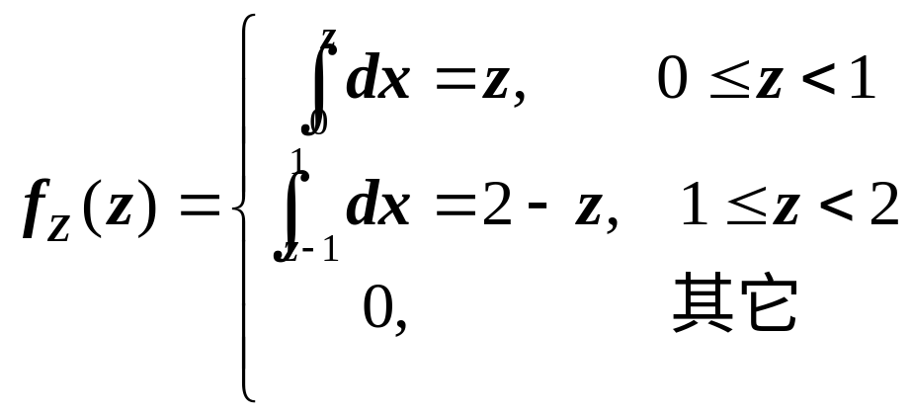
例1 若X和Y 独立,具有共同的概率密度
求Z=X+Y的概率密度 .
解: 由卷积公式
为确定积分限,先找出使被积函数不为0的区域
即
如图:
于是

Slide 10
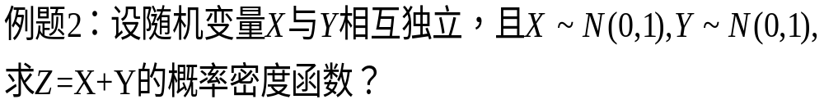
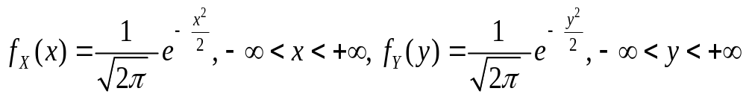
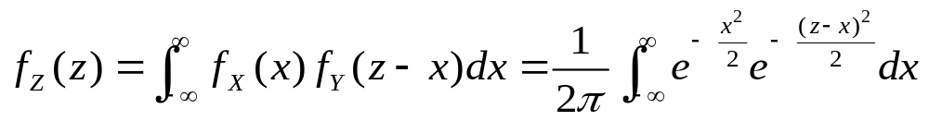
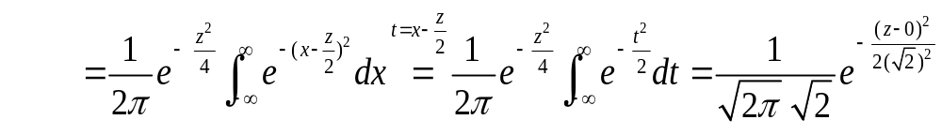
若X和Y 独立,具有相同的分布N(0,1), Z=X+Y, 则Z～N(0,2).

Slide 11


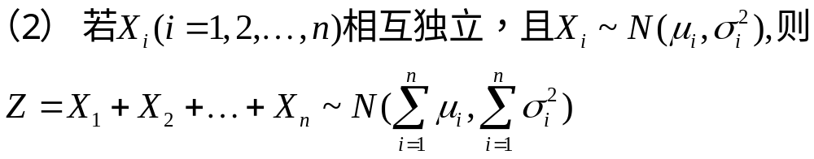
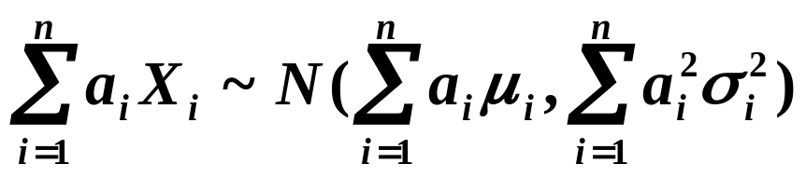
（1）若X和Y 独立,且
则：
有限个独立正态变量的线性组合仍然服从正态分布.
（3）设随机变量X₁, X₂,..., X_{n}独立
且X_{i}服从正态分布N(μ_{i} ,σ_{i}²),i=1,...,n,则

Slide 12
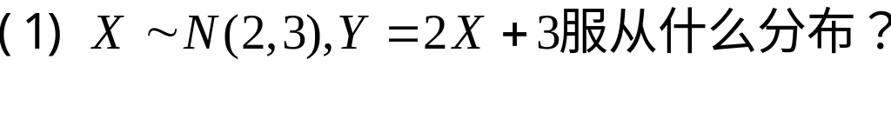
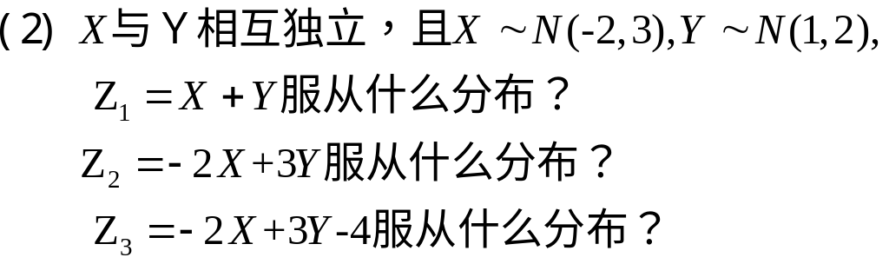

Slide 13
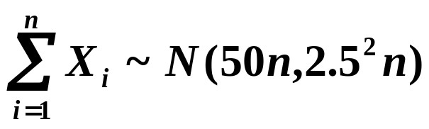
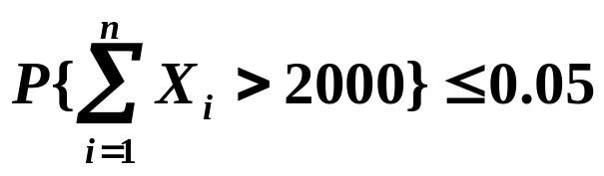
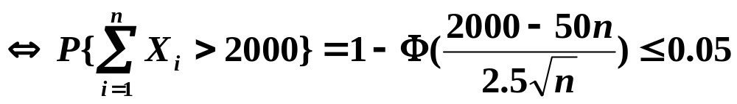
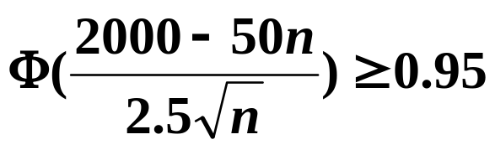
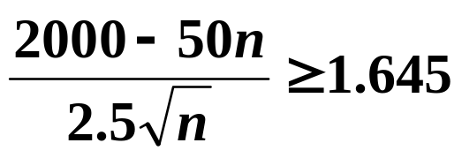

例2.卡车装运水泥,设每袋水泥的重量X(kg)服从N(50,6.25)分布,该卡车的额定载重量为2000kg,问最多装多少袋水泥,可使卡车超载的概率不超过0.05.
解
设最多装n袋水泥,X_{i}为第i袋水泥的重量.则
由题意,令
查表得

Slide 14
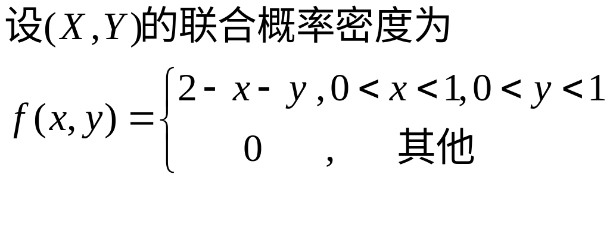
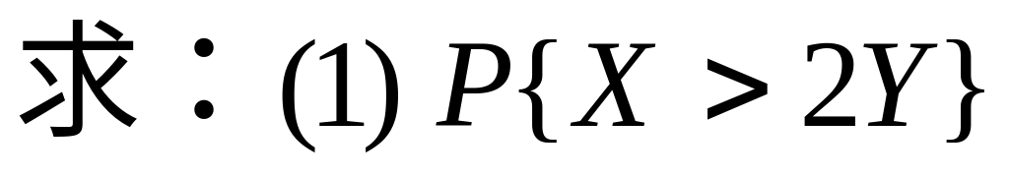
例题3(选讲)

Slide 15











(2) 商的分布

Slide 16










Slide 17





例4

Slide 18
（3）M=max(X,Y)及N=min(X,Y)的分布
设X，Y是两个相互独立的随机变量，它们的分布函数分别为F_{X}(x)和F_{Y}(y),我们来求M=max(X,Y)及N=min(X,Y)的分布函数.
由于M=max(X,Y)不大于z等价于X和Y都不大于z，故有
分析
P(M≤z)=P(X≤z,Y≤z)
又由于X和Y 相互独立,于是得到M=max(X,Y)的分布函数为:
F_{M}(z)=P(M≤z)
=P(X≤z,Y≤z)
=P(X≤z)P(Y≤z)
即有
F_{M}(z)= F_{X}(z)F_{Y}(z)
类似地，可得N=min(X,Y)的分布函数是
F_{N}(z)=P(N≤z)
=1-P(N>z)
=1-P(X>z,Y>z)
=1- P(X>z)P(Y>z)
即有
FN(z)= 1-[1-FX(z)][1-FY(z)]

Slide 19





设X₁,…,X_{n}是n个相互独立的随机变量,它们的分布函数
分别为
推广
(i =0,1，…, n)
我们来求 M=max(X₁,…,X_{n})和N=min(X₁,…,X_{n})的分布函数.
与二维类似可得：
M=max(X₁,…,X_{n})的分布函数为:
…
N=min(X₁,…,X_{n})的分布函数是
…
特别，当X₁,…,X_{n}相互独立且具有相同分布函数F(x)时，有
F_{M}(z)=[F(z)] ^{n} F_{N}(z)=1-[1-F(z)] ^{n}

Slide 20





例5 设系统L由两个相互独立的子系统 和 连接而成, 其连接方式分别为(1)串联, (2)并联, 如图所示. 设 和 的寿命分别为X和Y, 它们的密度函数分别为
X
X
Y
Y

Slide 21







解: (1)串联情况
X
Y

Slide 22


(2)并联情况
X
Y

Slide 23
作业1： 设二维随机变量 （X,Y）的分布律如下表：
X Y | -1 | 1 | 2
-1 | 0.2 | 0.1 | 0.3
-2 | 0.1 | 0.1 | 0.2
作业2： 习题4，第六题

